Slide 1
FMP4文件格式详解
1
姓名：田野
2017.11

Slide 2
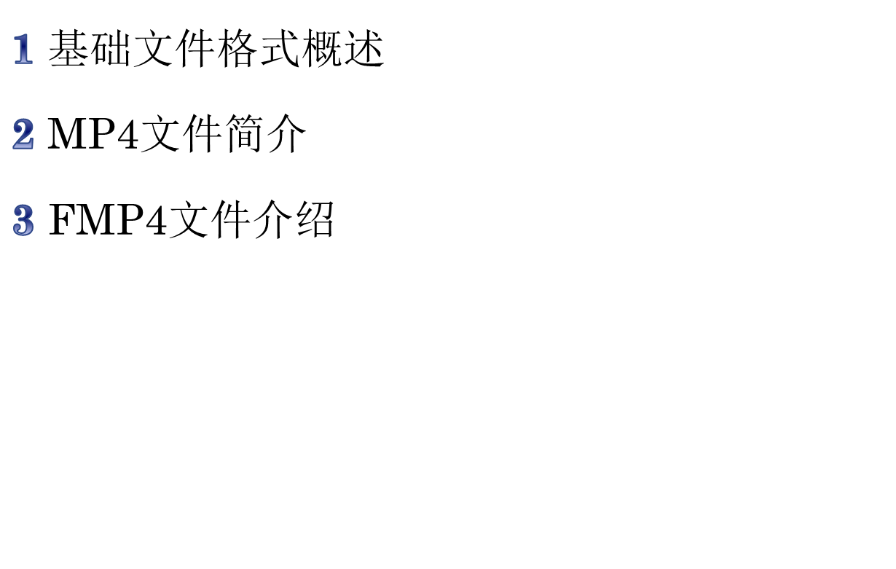
主要内容

Slide 3
1 基础文件格式概述
ISO 14496 - 12 定义了一种封装媒体数据的基础文件格式，mp4、3gp、ismv等我们常见媒体封装格式都是以这种基础文件格式为基础衍生的。
按照ISO-14496-12，文件由一系列对象（box）构成,box可以嵌套包含其他Box.
Box分为两类：一类是元数据Box，一类是媒体数据Box.
metaData包含于metaData容器中（一般是Movie box）,而媒体数据可以包含在同一文件中的Media Data box中，也可以包含在不同的文件中；
根据ISO-14496-12，文件中必须要包括唯一一个元数据容器：Movie box(moov)，该box一般在文件的头部或尾部，方便定位
Notes:
1）MP4作为一种多媒体容器，功能就是存储音视频内容。音视频内容中最重要的部分，一是音视频裸流数据本身，二是和裸流数据相关的元数据；
2）裸流数据本身的重要性自不必说，这里我们看下元数据；元数据诸如：视频解码序时间dts、显示序时间pts、图像的高、宽，音频的帧时间等；
3）以H264为例，我们可以从pps中获取图像的高宽等信息，但是为了不需要每次都分析PPS数据取得H264的视频信息，我们最好把这些信息存储成元数据后直接读取；
4）同时，H264本身不包括时间戳信息，因此我们必须提供H264的时间戳信息；这些信息也存储在元数据中；
5）只要包含H264的数据本身就可以解码，而解码出来的图像要送去渲染播放，就需要知道该帧的时间戳，因为播放时需要按这个时间戳去播放；因此，
只要提供H264的流，同时每一帧的时间戳，就能使该视频进行解码播放；因此，我们公司的raw文件可以算是最简单的音视频文件格式了。

Slide 4
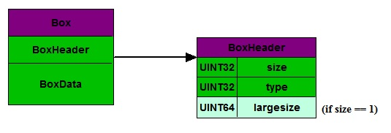
1.1 基础文件格式概述--BOX
根据MPEG-4 Part 14的定义，MP4文件由box组成，box可以嵌套，其如下：
  size指明了整个box所占用的大小，包括header部分
  如果box很大(例如存放具体视频数据的mdat box)，超过了uint32的最大数值，size就被设置为1，并用接下来的8位uint64来存放大小。
  如果size = 0, 则该box是文件最后的一个Box,其内容直到文件尾部
  Box的内容以大端模式存储，即网络字节序存储；most significant fist

Slide 5
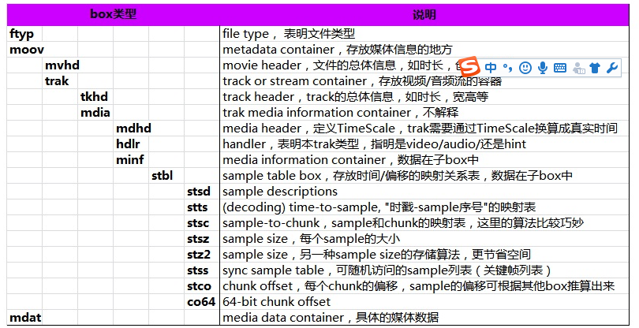
2 MP4文件介绍
Moov box 存储元数据，其上一层对象为文件，一个文件中有且只有一个moov box。
Moov box虽没有强制规定，但一般放到文件的开始，或文件的结尾处，便于获取；
Notes:
一般MP4文件结构，MP4文件是一种遵循基础文件格式规范的媒体容器；

Slide 6
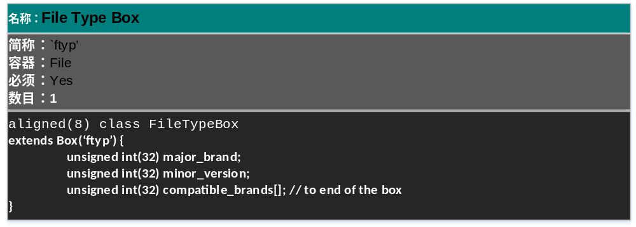
2.1 MP4文件格式概述— FTYP
major_brand: is a brand identifier
minor_version – is an informative integer for the minor version of the major brand
compatible_brands – is a list, to the end of the box, of brands
Each brand is a printable four-character code, registered with ISO, that identifies a precise specification. Brand。是一个可打印的四字符码，在ISO上进行注册，代表某种具体规范。
Notes:
当前的规范版本中，ftyp box是必须的一个box.

Slide 7
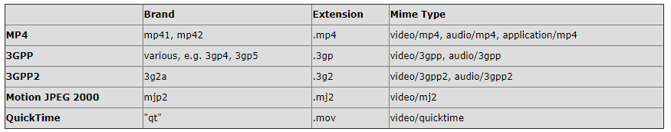
2.1 MP4文件格式概述— FTYP
常见的基础文件格式：

Slide 8
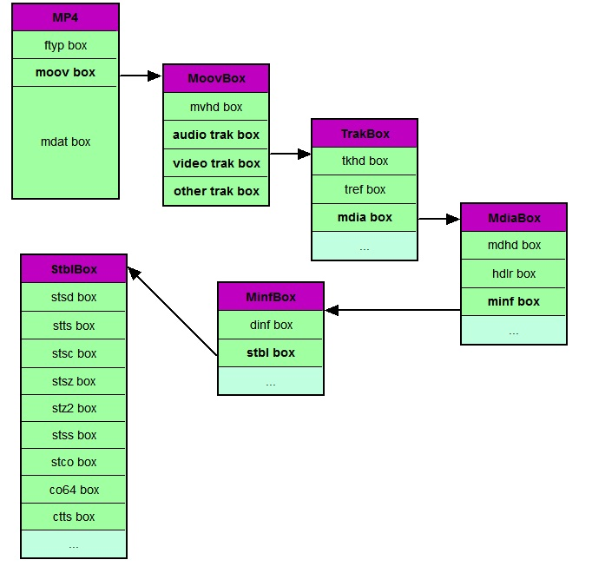
2.2 MP4文件格式概述—MOOV BOX
Notes:
Moov : Movie Box
Mvhd: Movie Header Box; Trak: Track Box
Tkhd: Track Header Box； tref: Track Reference Box; mdia: Track Media Structure;
Mdhd: Media Header Box; hdlr: Handler Reference Box; minf: Media Information Box
Dinf: Data Information Box; stbl: Sample Size Boxes
Stsd: Sample Description Box; stts: Decoding Time to Sample Box; stsc: Sample To Chunk Box; stsz: Sample Size Boxes; stss: Sync Sample Box; stco: Chunk Offset Box; ctts:Composition Time to Sample Box

Slide 9
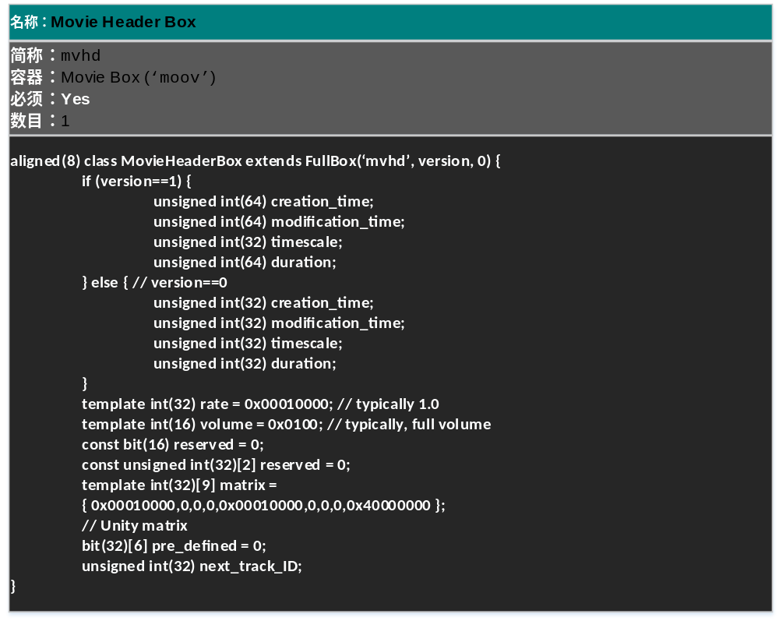
2.1.1 MP4文件格式概述—MVHD BOX
Moov box 上层为Moov box, 文件中有且只有一个；
Notes:
Version: 表示box的版本，规范中只有0和1两种取值；
Creation_time 从UTC时间1904.1.1午夜到它创建时的秒时间；
Modification_Time 修改时间
Timescale: 时间单位，一秒钟内所含时间单位的数目；
Duration: 演示时间长度，单位为timescale。如果长度不定，则duration设置为1; 比如segment MP4中，该值不确定，就可以设置为1；
Rate: 定点数的最佳播放速度，16.16. 比如(0x00010000=1.0,表示正常播放)
Volume: 表示8.8定点数, 表示最佳的播放音量；1.0（0x0100）表示1.0的最佳播放音量，1.0也是最大音量；

Slide 10
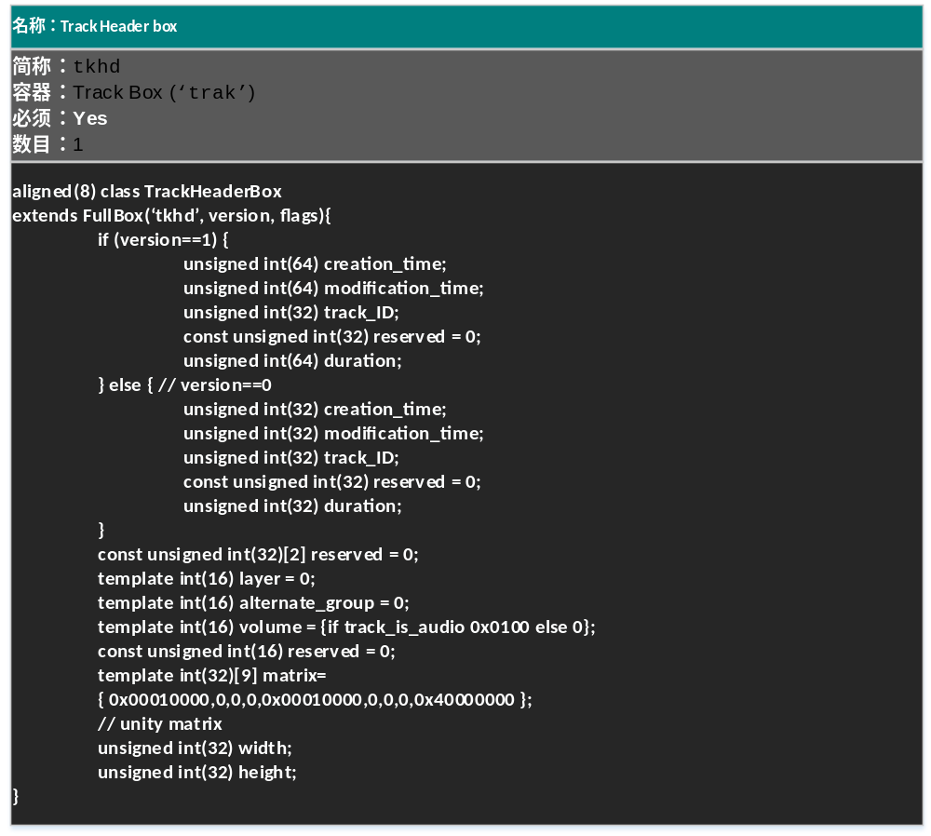
2.1.1 MP4文件格式概述—TKHD BOX
Notes:
Track_ID: presentation中唯一的轨道ID号，不能为0；
Creation_time: track的创建时间；modification_time: track的修改时间；
Duration： 该轨道的时长，单位为movie head box中time scale；
Layer: 指定轨道的前后顺序，数字越小，越接近观察者；（先播放时候，一般可以叠加多个视频或图像层，每个叠加层的先后顺序影响该层是否能被观察到）
Width & height: 以定点数16.16表示的视频显示宽度和高度，可以和视频采样点的时间高宽不一致；

Slide 11
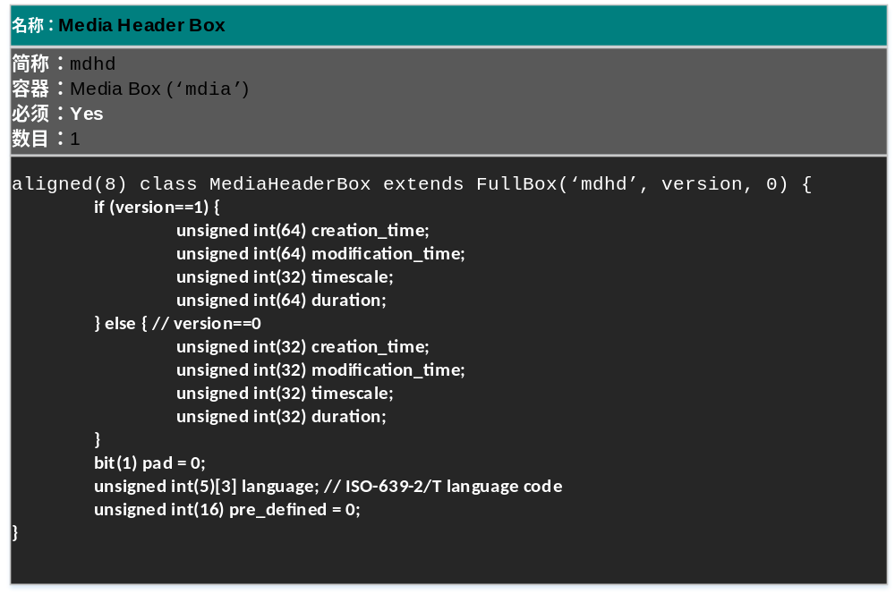
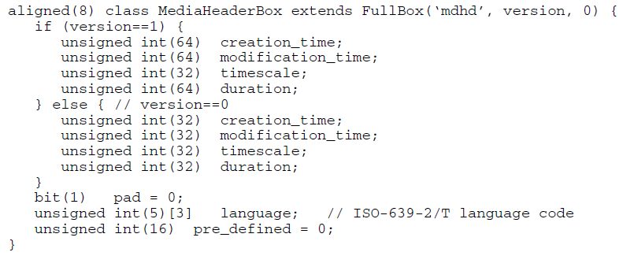
2.2 MP4文件格式概述—MDHD BOX
Notes:
Version: 取0或1
Creation_time: track中的本media的创建时间
Modifcation_time: media最后修改时间
Timescale: 时间单位，一秒钟多少个
Duration: 该Media持续时间，若无法确定，则该值设置为1

Slide 12
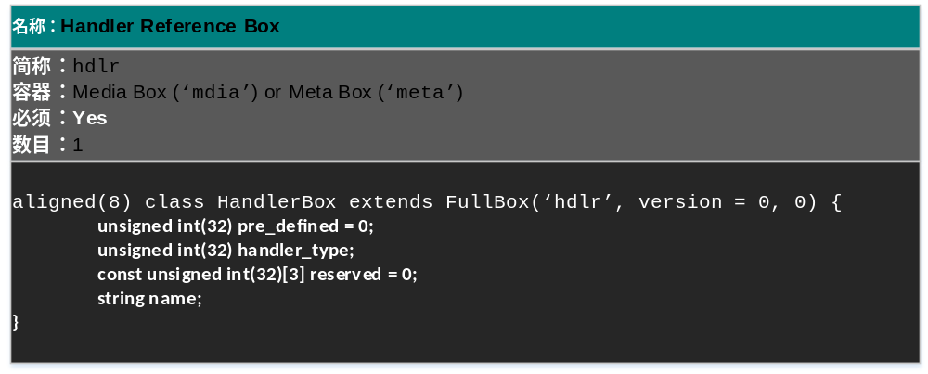
2.2 MP4文件格式概述—HDLR BOX
handler_type：
  ‘vide’ 视频轨道
  ‘soun’ 音频轨道
  ‘hint’ Hint track
  ‘meta’ Timed Metadata track
  ‘auxv’ Auxiliary Video track
Name：UTF-8字符的可读轨道类型名字
Notes:
Hdlr box: 主要描述该track中的媒体数据的类型，如视频track还是音频track，及其名字
handler_type：
‘vide’ 视频轨道
‘soun’ 音频轨道
‘hint’ Hint track
‘meta’ Timed Metadata track
‘auxv’ Auxiliary Video track

Slide 13
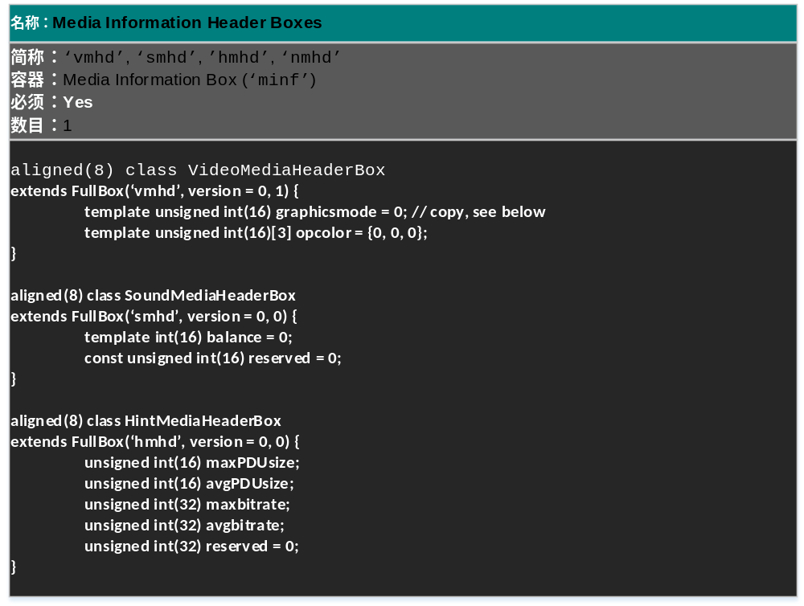
2.2 MP4文件格式概述—‘VMHD’, ‘SMHD’, ’HMHD’, ‘NMHD’ BOXES
‘vmhd’, ‘smhd’, ’hmhd’, ‘nmhd’ box： Media Information Header Boxes。其父box为minf box。
对于不同的轨道，有不同的媒体信息头box，
Notes:
Graphicsmode：图像组合模式，在视频渲染显示时，多个图层彼此之间的关系； 当前只有模式0，将来可以扩展。模式0表示覆盖底层图像；
Opcolor： 图像组合模式中，可以使用的颜色模式
Balance: 音轨在立体声中位置，以8.8的定点数表示，左声道表示-1.0，右声道表示为1.0
maxPDUsize：最大的PDU字节大小值
avgPDUsize： PDU平均值
Maxbitrate： 一秒长的窗口中，最大码率值，bits/秒
Avgbitrate： 平均码率

Slide 14
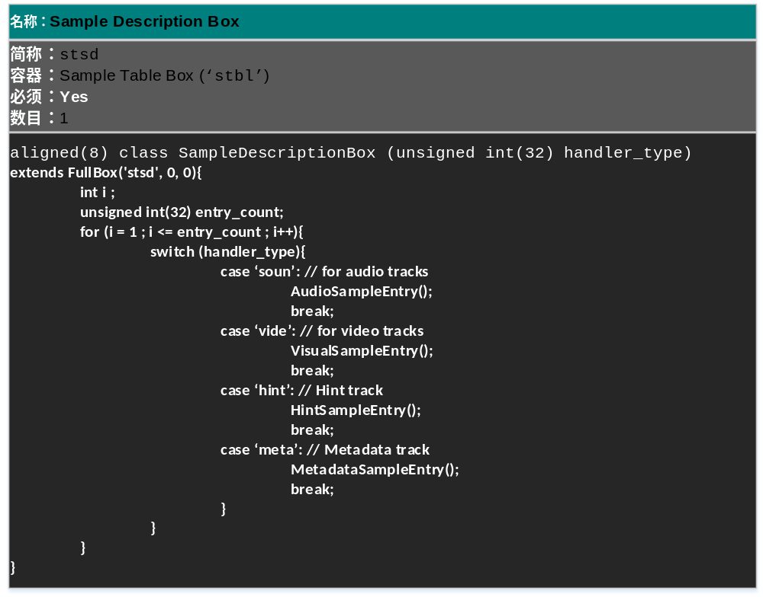
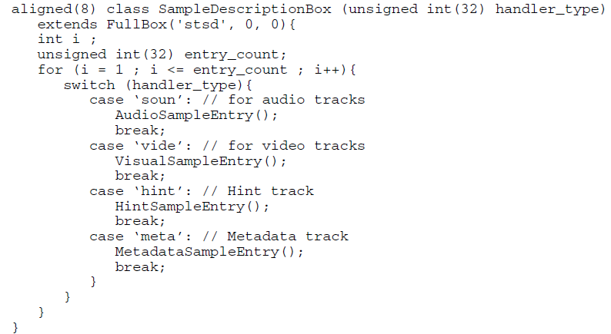
2.2 MP4文件格式概述—‘STSD’BOXES
‘stbl’ box: sample table box. 其父box为minf box。描述轨道中媒体信息的时间和媒体数据索引。通过本表，可以通过时间定位样点位置，取得其类型（是否I帧），大小、容器及在容器中偏移位置。
‘stsd box: Sample Description Box， 样本描述box, 其父box为stbl box, 它具体描述编码数据使用的相关信息及初始化信息。

Slide 15
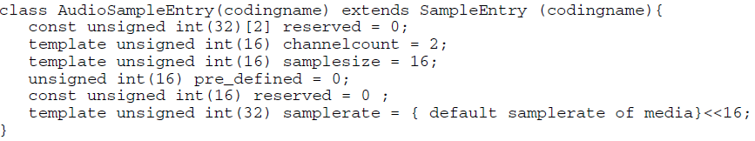
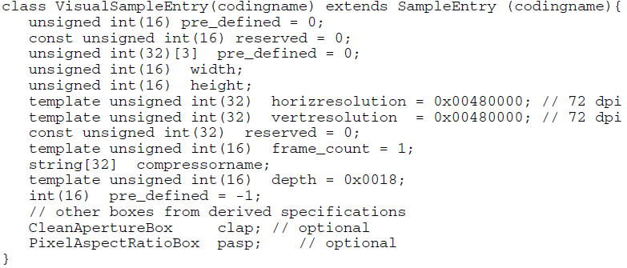
2.2 MP4文件格式概述—‘HMHD’BOXES
‘hmhd’ box: hint media header. 描述hint track的头信息
Notes:
SampleSize：采样点位宽，一般取16
SampleRate：16.16定点数表示的采样率。
ChannelCount：通道数目，1，单声道，2, 立体声
Width & height: 表示码流中可视的最大宽高。
frame_count：每采样点图像的帧数，一般为1，有些情况下，每个采样点有多帧

Slide 16
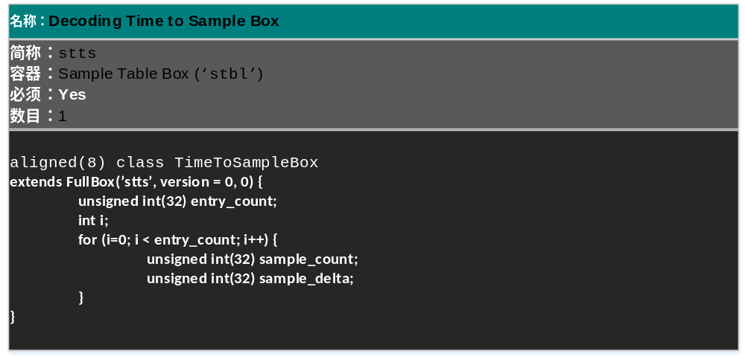
2.2 MP4文件格式概述—‘STTS’BOXES
‘stts’ box: Decoding Time to Sample Box. 提供样点到解码时间的映射
DT(n+1) = DT(n) + STTS(n)， STTS表示第n个表项的值
由本表可以计算出文件中每个采样点的解码序时间
Notes:
该box是sample number和解码时间dts之间的映射表；
entry_count：表项数目
sample_count：连续的样点数目
sample_delta： 样点相对时间差值
注意时差单位是由mdhd （media header box）描述的时间单位，视频一般取为1/90秒；音频取：1000/采样率；
Sample_delta：简单可以理解为采样点的duration，所有的duration相加应该为总的track时间；这个时间是解码时间dts；
计算解码时间的公式：DT(n+1) = DT(n) + STTS(n)；

Slide 17
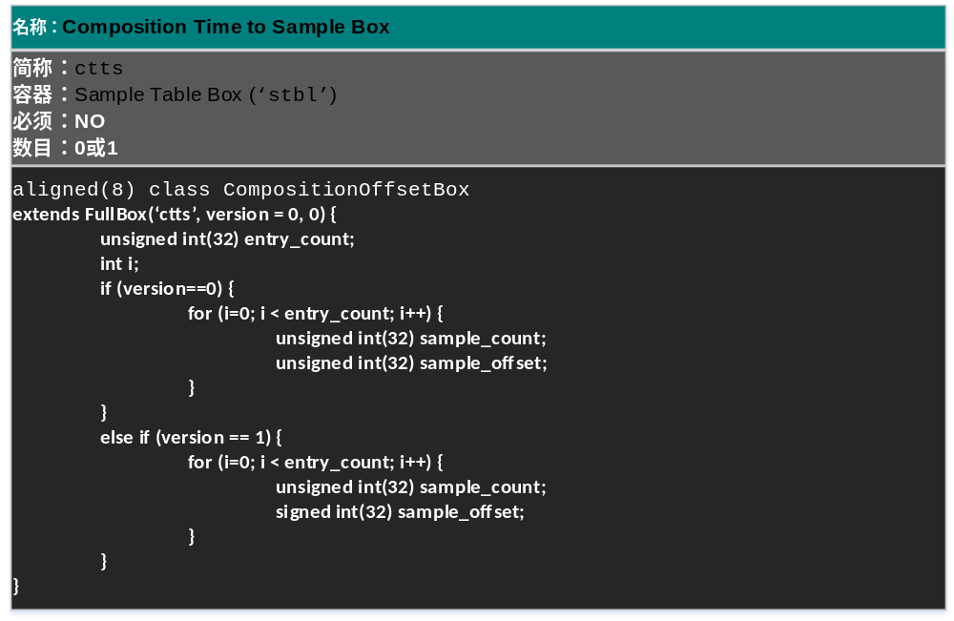
2.2 MP4文件格式概述—‘CTTS’BOXES
‘ctts’ box: Composition Time to Sample Box. 提供解码与组合时间的差值
CT(n) = DT(n) + CTTS(n)， CTTS表示第n个表项的值
如果CT和DT时间相同，则CTTS box可以不出现
Notes:
Version = 0时，decoding time 小于等于显示时间
Version =1 时，decoding time 不一定小于composition time，因此ctts是一个有符号的数
必须确保每个样点的composition 时间不同；

Slide 18
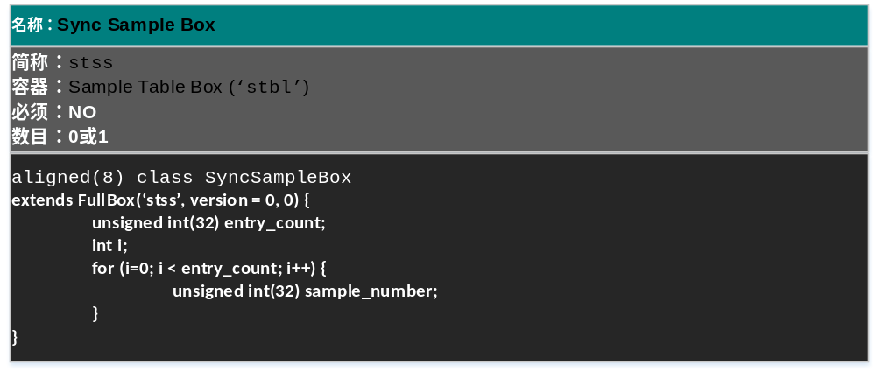
2.2 MP4文件格式概述—‘STSS’BOXES
‘stss’ box: Sync Sample Box. 提供同步样本列表，其中的样本严格按照顺序排列
如果未出现 stss box，则每个样本都是sync 样本；
Notes:
Sample_number: 码流中是同步样本的样本号

Slide 19
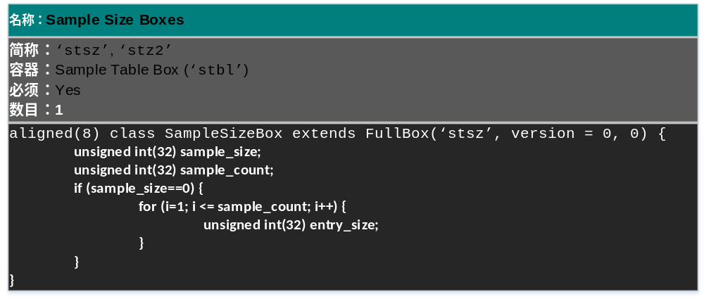
2.2 MP4文件格式概述—‘STSZ’BOXES
‘stsz’ box: Sample Size Box. 样本大小box, 有两种STSZ box，第一种的是当所有的样本都有一样的大小时，由sample_size描述该大小；第二种STSZ中的样点大小不一致，此时将sample_size设置为0.
Notes:
Sample_number: 码流中是同步样本的样本号

Slide 20
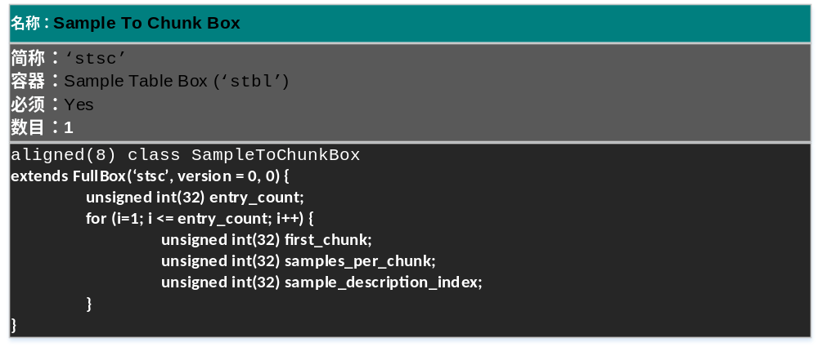
2.2 MP4文件格式概述—‘STSC’BOXES
‘stsc’ box: Sample To Chunk Box.
Notes:
1)媒体数据被分为若干个chunk, chunk可以有不同的大小，同一个chunk中的样点也允许有不同的大小；通过本表可以定位一个样点的chunk位置
2)Fist_chunk: 具有相同采样点和sample_description_index的chunk中，第一个chunk的索引值；
3）samples_per_chunk: chunk中样点数目；
4)sample_description_index: 描述采样点的采样描述项的索引值，范围为1到样本描述表中的表项数目；

Slide 21
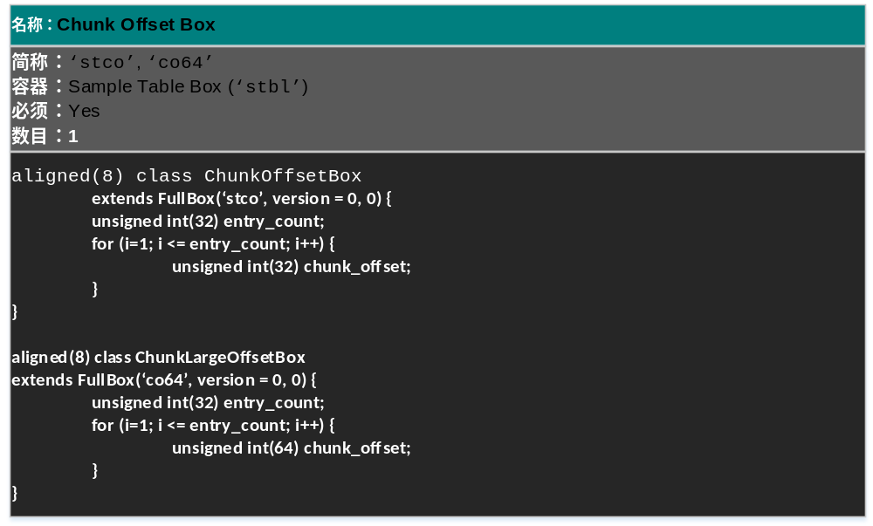
2.2 MP4文件格式概述—‘STCO’BOXES
‘stco’ box: Chunk Offset Box.每个chunk在文件中的偏移位置的描述；有两个变体，一个是32位版本，一个是64位的版本
Notes:
1)偏移值是相对于文件的偏移，不是相对于某个box的偏移；因此可以在不分析其他box的情况下定位chunk位置，同时由于是相对于文件的，那么当元数据box（movie box）在文件的前面时，它会影响stsc box的内容；

Slide 22
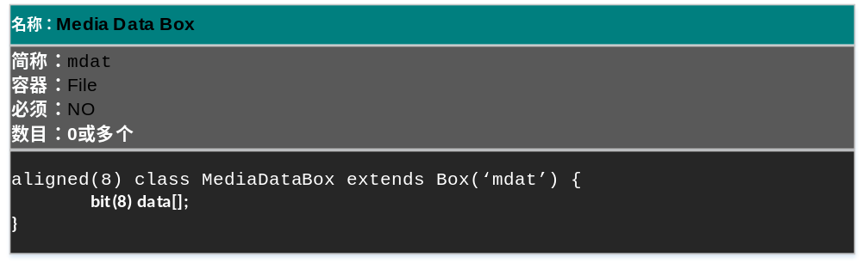
2.2 MP4文件格式概述—‘MDAT’BOXES

Slide 23
2.2 MP4文件格式概述—MP4应用
计算电影图像宽度和高度
计算电影声音采样频率
计算视频帧率
计算电影的比特率
查找sample
查找关键帧
Notes:
计算电影声音采样频率
：从tkhd – track header atom 中找出audio track 的time scale 即是声音的采样频率
计算电影声音采样频率
从tkhd – track header atom 中找出audio track 的time scale 即是声音的采样频率。
计算视频帧率
首先计算出整部电影的duration，和帧的数目然后 帧率=整部电影的duration / 帧的数目
计算电影的比特率
整部电影的尺寸除以长度，即是比特率，此电影的比特率为846623/70= 12094 bps
查找sample:
1．确定时间
2．检查time-to-sample atom来确定给定时间的sample 序号。
3 . 根据sample序号检查sample-to-chunk atom来发现对应该sample 的chunk
4 . 从chunk offset atom中提取该trunk 的偏移量。
5 .利用sample size atom找到sample在trunk 内的偏移量和sample 的大小，从而可以定位到sample的位置；
2.6. 查找关键帧
查找过程与查找sample的过程非常类似，只是需要利用sync sample atom 来确定key frame 的sample 序号
1. 确定给定时间的sample序号
2. 检查sync sample atom来发现这个sample序号之后的key frame
3. 检查sample-to-chunk atom来发现对应该sample 的chunk
4. 从chunk offset atom中提取该trunk的偏移量
5. 利用sample size atom找到sample在trunk 内的偏移量和sample 的大小

Slide 24
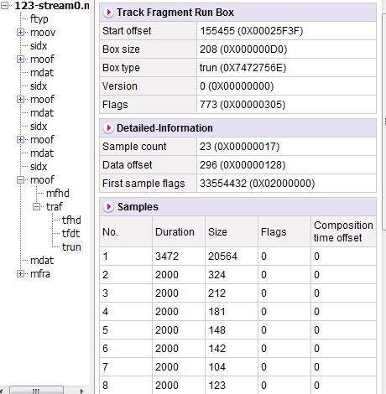
3 FMP4文件介绍
<number>/35
Notes:
Sidx: Segment Index Box
Moof: Movie Fragment Box
Mdat: Media Data Box

Slide 25
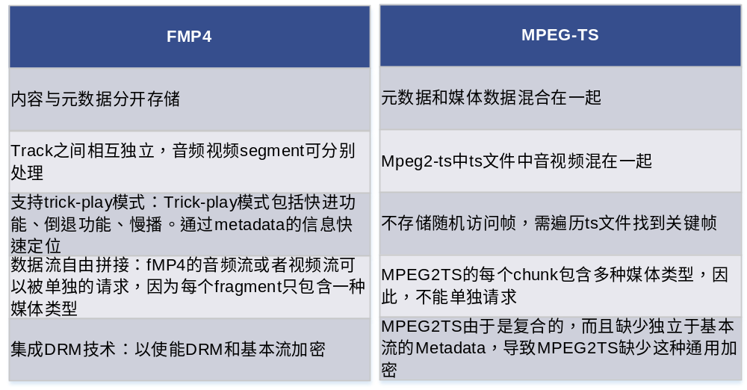
3.1 FMP4文件介绍—与TS比较优势
<number>/35

Slide 26
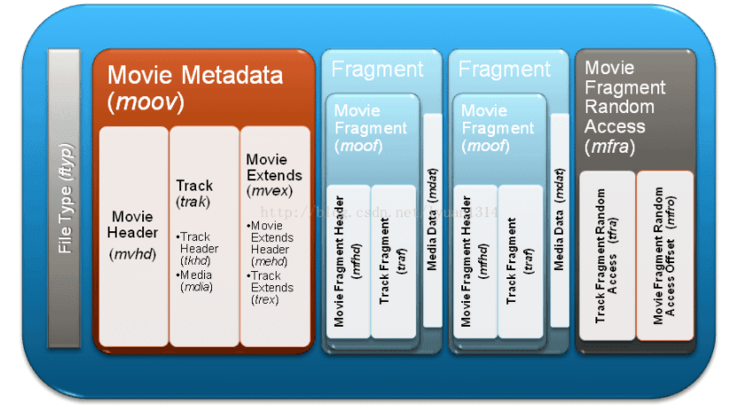
3.2 FMP4文件介绍—FMP4文件结构
在文件级，开始有个moov 描述文件的一般信息；fragment中的moof描述帧的详细信息；在文件最后是mfra ，用于快速准确的拖动文件（含关键帧信息的索引）。
<number>/35
Notes:
1、由一系列的短的metadata/data box对组成，而不是一个长的metadata/data对
2、和普通MP4文件的‘mdat’一样，用于存放媒体数据，不同的是普通MP4文件只有一个‘mdat’box，而Fragmented MP4文件中，每个fragment都会有一个‘mdat’类型的box
3、该类型的box存放的是fragment-level的metadata信息，用于描述所在的fragment。该类型的box在普通的MP4文件中是不存在的，而在Fragmented MP4文件中，每个fragment都会有一个‘moof’类型的box
4、一个‘moof’和一个‘mdat’组成Fragmented MP4文件的一个fragment，这个fragment包含一个video track或audio track，并且包含足够的metadata以保证这部分数据可以单独解码。

Slide 27
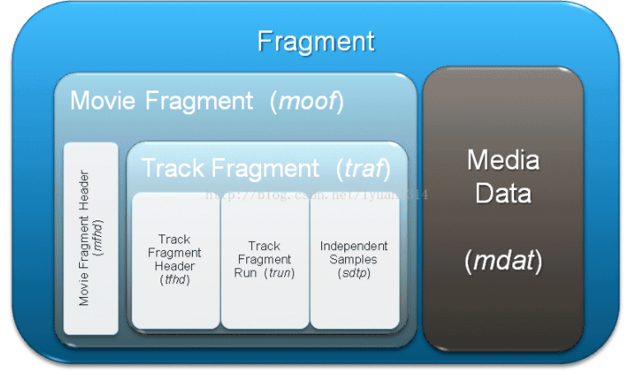
3.3 FMP4文件介绍—FRAGMENT结构
<number>/35
Notes:
Moof: Movie Fragment Box
Mfhd: Movie Fragment Header Box
Traf:Track Fragment Box
Tfhd: Track Fragment Header Box; trun: track fragment run;
Mdat: Media Data Box

Slide 28
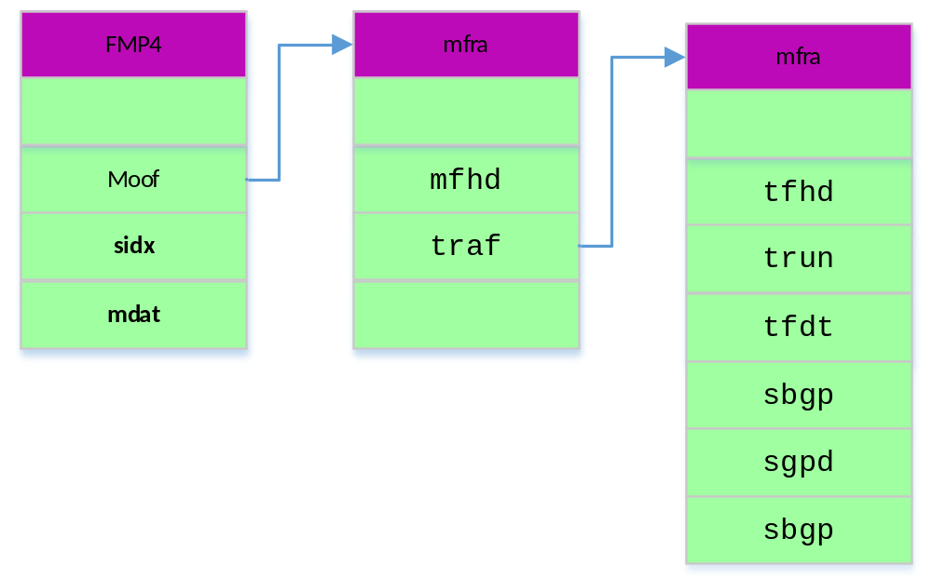
3.4 Movie Fragment Box
<number>/35
Notes:
Moof: Movie Fragment Box; Sidx: Segment Index Box; Mdat: Media Data Box
Mfhd: Movie Fragment Header Box; Traf:Track Fragment Box
Tfhd: Track Fragment Header Box; trun: track fragment run; tfdt: Track fragment decode time

Slide 29
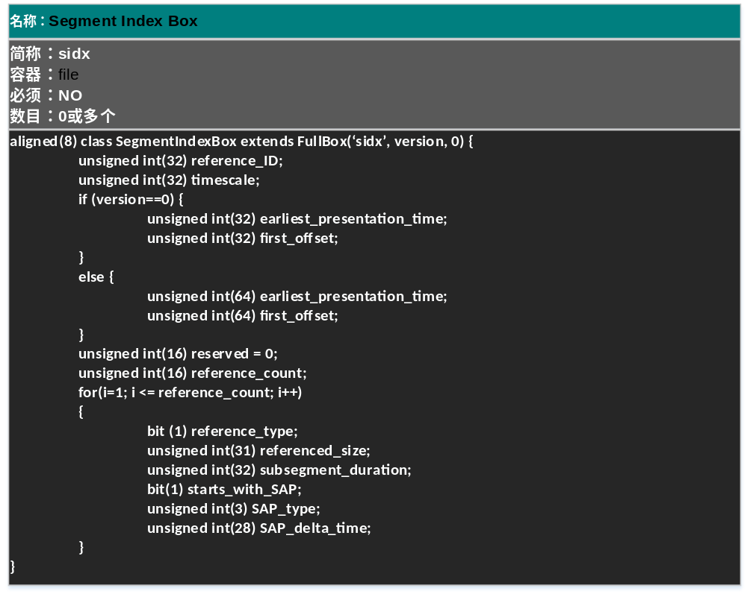
3.4 MP4文件格式概述—‘MDAT’BOXES
Notes:
1）reference_ID: 相关stream的streamID
2）Timescale: 该Box中时间度量，表示每秒钟的个数
3）earliest_presentation_time：最早的显示时间
4）first_offset：字节偏移位置
5）reference_count： 参考项个数
6）reference_type：1：参考sidx box; 其他值：move fragment box；
7）referenced_size： 前后两个reference之间的字节长度

Slide 30
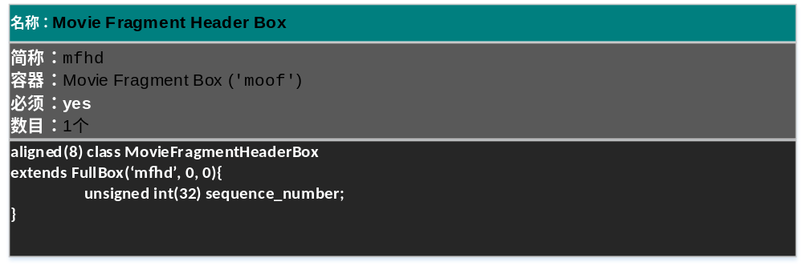
3.4 MP4文件格式概述—‘MDAT’BOXES
Sequence_number: 该片段的序号，从1开始，以framgment出现的顺序递增。可以作为正确性检查用。如果一个文件的错误，则可以认为文件出错。
注意：并不需要保证sequence number是连续的，只需要保证后面的fragment的sequence号比前面的值大即可。

Slide 31
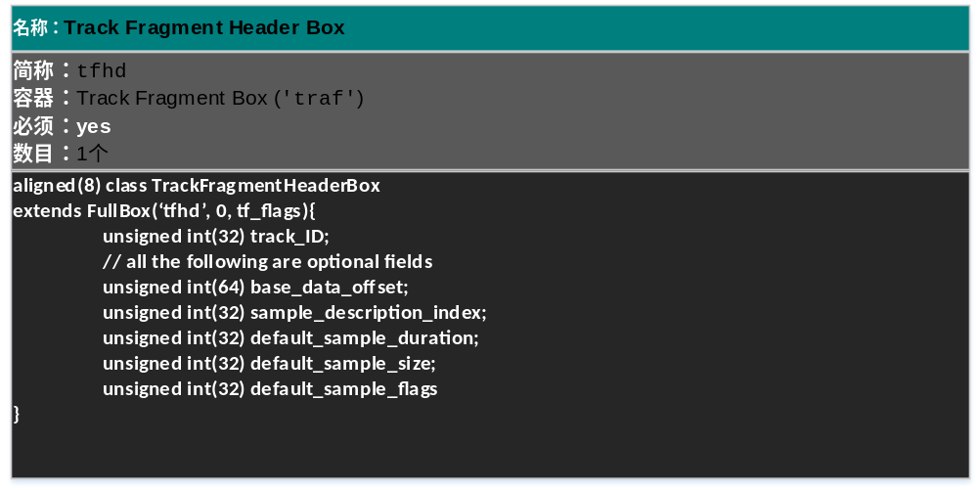
3.4 MP4文件格式概述—‘MDAT’BOXES
base_data_offset ：计算offset时的基准。如果无此项，则fragment的第一个track的base_data_offset的值为moof的第一个字节位置。

Slide 32
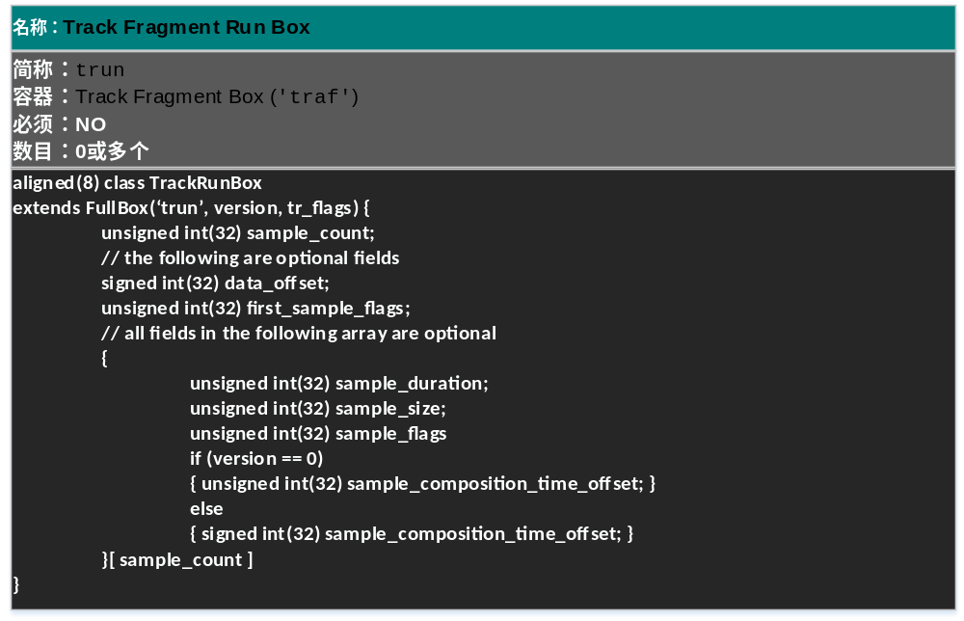
3.4 MP4文件格式概述—‘MDAT’BOXES
Trun记录一个轨道的连续样点， 如果tfhd中的duration-is-empty flag设置了，则没有trun box
如果tfhd中的data-offset 未设置, 则该run中的数据紧接上一个run的结束出开始。如果是第一个run，则从base-data-offset开始run
如果data-offset设置了，则它以base-data-offset为偏移位置的基准
Notes:
1 ) Sample_count: 样点数
2）根据data-offset和base-data-offset可以计算run中的媒体数据位置: = data-offset + base-data-offset
3 ) sample_duration: 单位在sidx box定义
4 ) first_sample_flags：该run中第一个采样点的flags;
5）注意1：获取vflag中的flag，flag是用于识别要获取哪些参数的。还有sample Count
注意2： 获取data offset， 数据的起始位置 = start position(moof，包括4byte size) + data offset
注意3：每次获取的duration都要进行如下操作，包括stts和ctts的,
Duration = Get4Bits() * 1000 / mdhd.timeScale。
注意4：如果是Video，
key = !(sampleFlag &(SAMPLE_FLAG_IS_NON_SYNC | SAMPLE_FLAG_DEPENDS_YES))
sampleFlag 是FIRST_SAMPLE_FALGS_PRESENT 和SAMPLE_FLAGS_PRESENT 获取的。
注意5：每个sample的offset (n)= offset(n-1) + size(n)
注意6：每个sample的pts(n) = dts + ctts，dts += duration

Slide 33
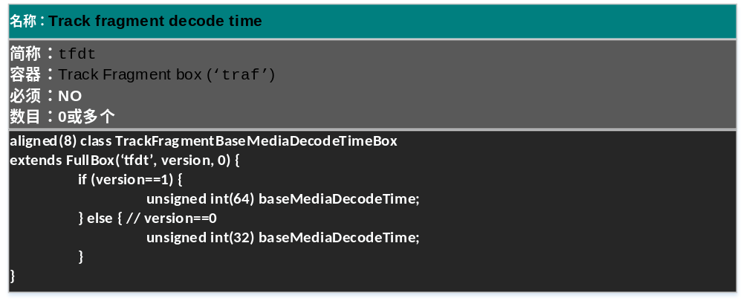
3.4 MP4文件格式概述—‘MDAT’BOXES
baseMediaDecodeTime: 该track中的第一个样点的解码序时间，为traf之前的所有样点decode duration之和。
该时间允许在随机访问文件时，不需要将之前的所有样点的duration相加来获取解码时间

Slide 34
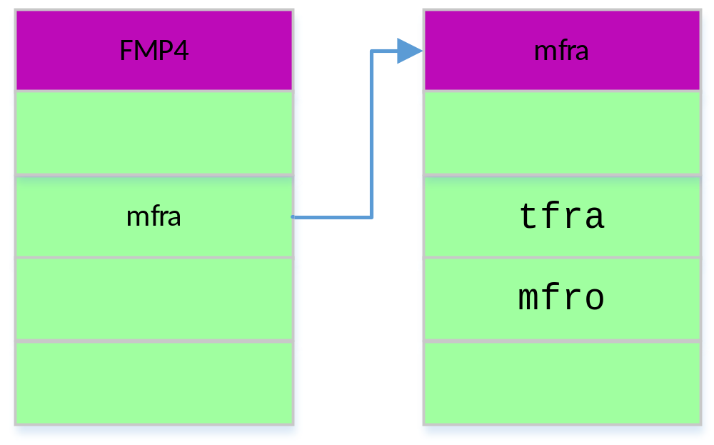
3.5 Movie Fragment Random Access Box
Mfra: Movie Fragment Random Access Box, 主要为了方便用户在fragment mp4中快速定位关键帧信息；
<number>/35

Slide 35
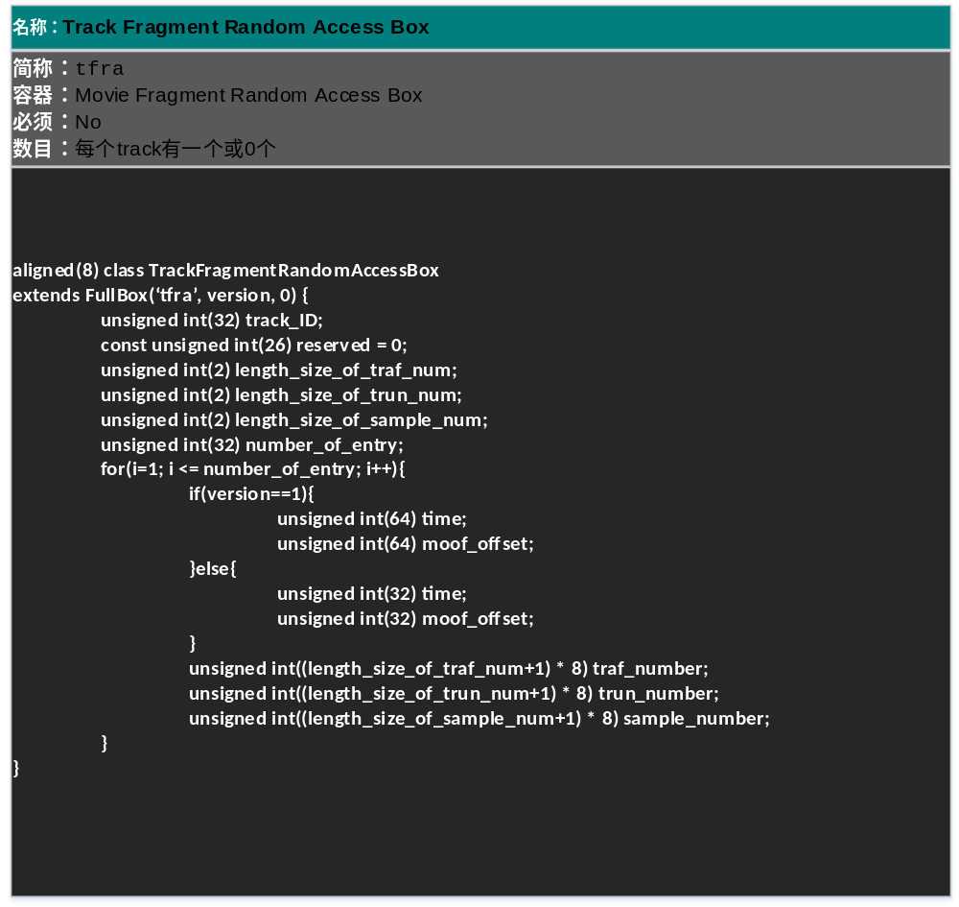
2.1.1 MP4文件格式概述—‘MDAT’BOXES
Notes:
1）track_ID： track id
2）length_size_of_traf_num：traf_number – 1的字节长度值
3) length_size_of_trun_num: trun_number-1的字节长度值
3）length_size_of_sample_num：ample_number – 1的字节值
4）number_of_entry：表中项目的个数，如果为零，表示所有的帧都是关键帧，且后面不再跟表项；
5）time： 32位或64位的数，表示该表项的关键帧的显示时间；
6）moof_offset: 该表项对应的moof box的偏移位置，该偏移指的是moof相对文件起始位置的偏移值；
7）traf_number：包含该关键帧的traf box编号。（在moof中从1开始计数）
8）trun_number: 包含该关键帧的trun box编号。（在traf中从1开始计数）
9）sample number: 该关键帧的采样编号。（在trun中从1开始计数）

Slide 36
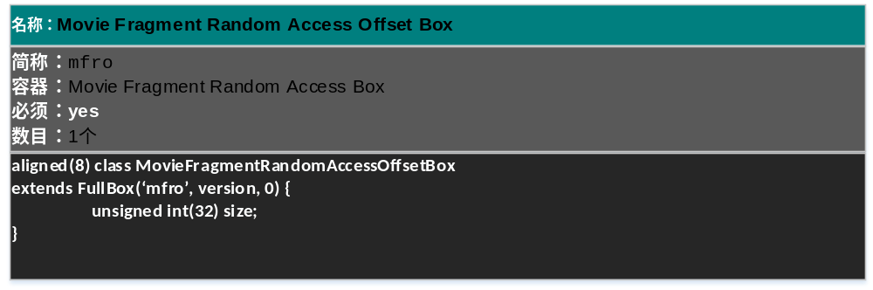
3.5 MP4文件格式概述—‘MDAT’BOXES
Size: 其容器mfra的字节大小，该box放置于容器mfra box的结尾处，便于从文件结尾处找到容器mfra box的位置。
Notes:
1）容器： 文件
2）是否必须：不是
3）数目：0个或多个

Slide 37
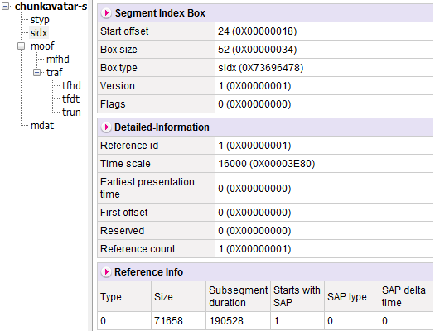
3.6 FMP4文件格式介绍—切片
为了方便传输，FMP4可以进行切片，这些切片可以放到不同的文件中。例如：每个文件中只包含一个切片。
当切片放到不同的文件中时，ftyp box变为styp box，并且该box放到文件开头
<number>/35

Slide 38
3.7 基础文件格式规范—BOX顺序
Ftyp box应该在所有变长box的前面；即ftyp box前面只能包含定长的box如文件签名box。
一些header box强烈建议放到其容器的最前面。
Movie Fragment Boxes （moof）应该按照其序号递增排列
强烈建议：Sample Table Box(stbl)中的box顺序为：Sample Description(stsd), Time to Sample(ctts), Sample to Chunk(stsc), Sample Size(stsz), Chunk Offset(stco).
建议：track Reference Box(tref) and Edit List 应该在 Media Box之前，Handler Reference Box (hdlr)应该在Media Information Box(minf)之前
Movie Box or Track Box的User Data Box应该放到其容器的最后。
建议如果存在Movie Fragment Random Access Box，则放到文件最后
progressive download information box(pdin)应尽量放到文件的前面。
Notes:
首先介绍一下课题的立项背景和设计目标

Slide 39
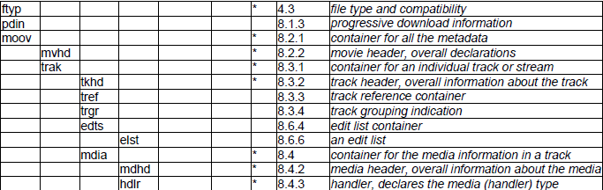
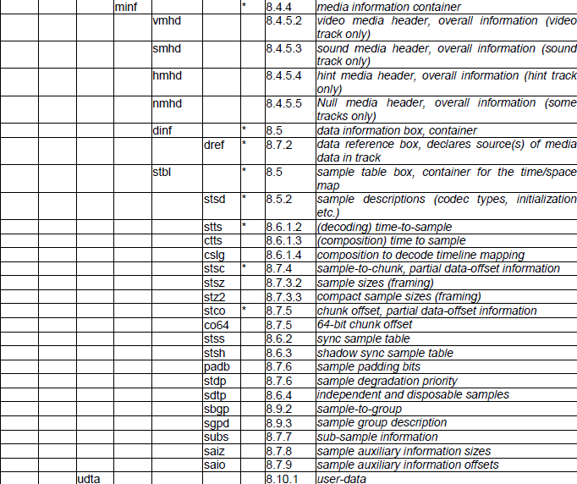
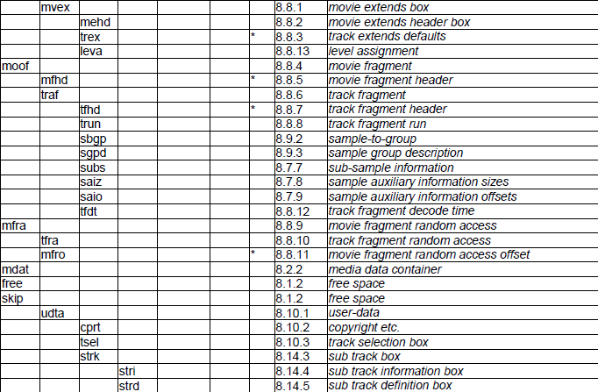
<number>/35

Slide 40
参考文献
[1] ISO/IEC 14496-12. Information technology — Coding of audio-visual objects—Part 12:ISO base media file format [S]. Geneva:ISO/IEC, 2012-07-15
[2] ISO/IEC 14496-14. Information technology — Coding of audio-visual objects —Part 14:MP4 file format [S]. Geneva:ISO/IEC,2003-11-15

Slide 41
谢谢各位老师！
欢迎提出宝贵意见！

